Slide 1
基于机器学习的经济困难生精准资助研究
吕之豪 崔嘉珩 肖韵竹 戴文娇

Slide 2
CONTENT
1
项目背景
2
数据预处理与特征工程
3
数据增强
4
数据降维与可视化探究
5
有监督三分类模型的构建
6
半监督模型的构建
7
缺陷、总结与展望

Slide 3
1
项目背景

Slide 4
项目背景
1
项目动机
机器学习模型实现对经济困难学生等级的评判
经济困难学生的精准资助
专家系统模式
Notes:
以全体学生的数据为基础，而传统评审时只看当前一个人的资料

Slide 5
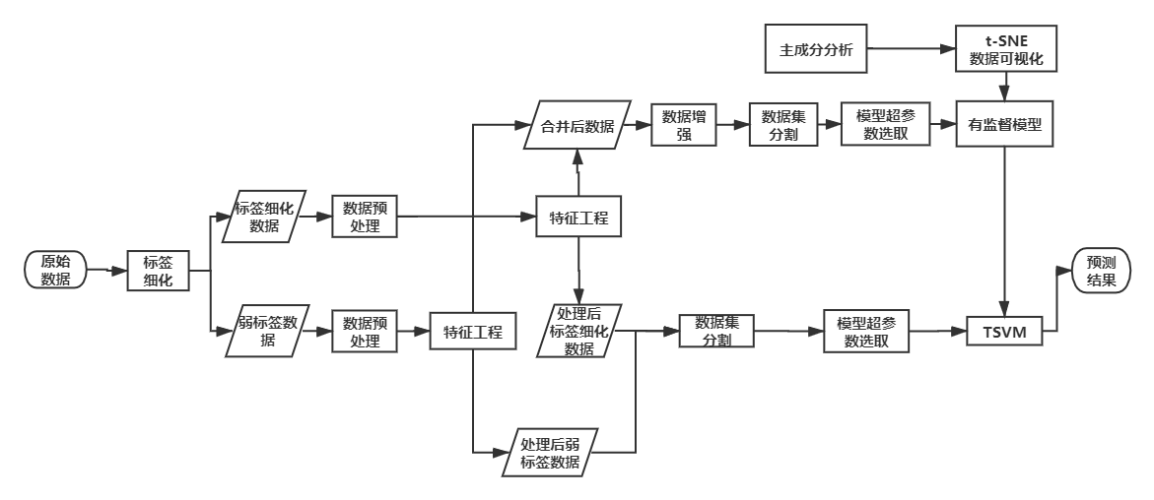
项目背景
2
项目流程

Slide 6
2
数据预处理与特征工程

Slide 7
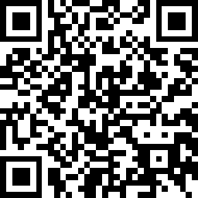
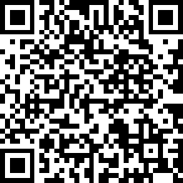
Github代码库链接
API接口文档（Sphinx）
Notes:
最困难的是非结构化数据的结构化
数据处理的
代码非常繁琐，写了1000行
有兴趣的同学可以扫描二维码看我们的代码和文档

Slide 8
数据预处理与特征工程
1
数据概况与预处理
数据来源：本校2017-2019年经济困难生的申请表
特征：“院系”、“专业”、“民族”、“出生年月”
“享受国家政策资助情况”、“入学前户口性质”
“家庭主要经济来源”、“家庭人口”、“家庭年收入”
“家庭其他成员在受教育情况”、“突发事件情况”、“是否贷款”
“在校受奖励资助情况”、“所在校区”、“备注”
标签：“院系认定贫困类型”（“一般困难”、“特别困难”）

Slide 9
数据预处理与特征工程
1
数据概况与预处理
半监督学习模型：
需要更细化的标签
随机打乱并抽取400个，发给辅导员和专家评审组进行标签的细化
“一般困难”、“特别困难”→困难程度1~4（由高到低）

Slide 10
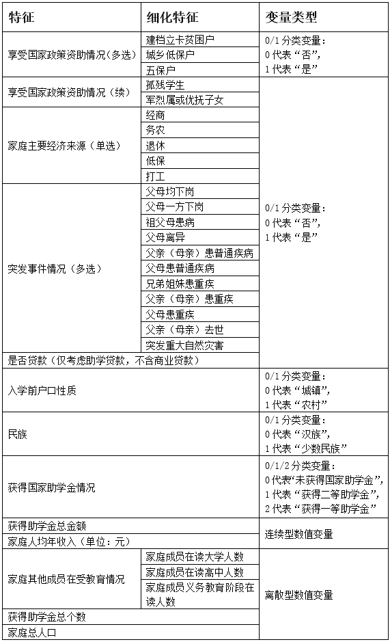
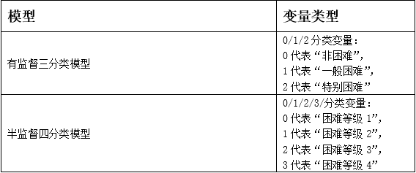
数据预处理与特征工程
2
数据目标形式
本校2020年新启用的网上学生资助系统

Slide 11
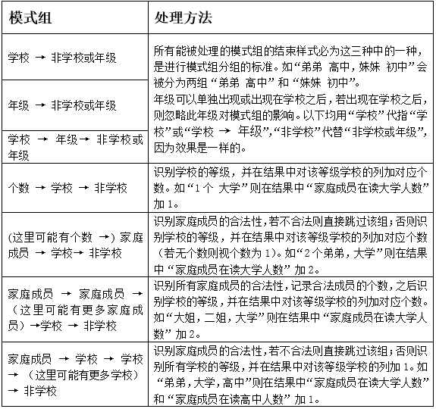
数据预处理与特征工程
3
特征工程
关键词识别
Jieba分词与模式组识别

Slide 12
3
数据增强

Slide 13
数据增强
1
数据增强的目的
现有的数据只含有“一般困难”与“特别困难”的数据
“非困难”的数据？
“非困难” （无法识别）→ “一般困难” 甚至“特别困难”

Slide 14
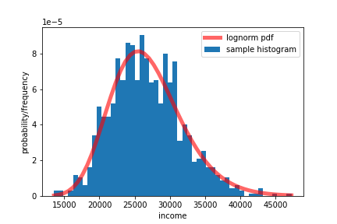
数据增强
2
数据增强的要求
家庭人均年收入
正态变换
Lognormal(10.1811, 0.0358)

Slide 15
数据增强
2
数据增强的要求
一定不出现
建档立卡贫困户、城乡低保户、五保户、孤残学生、低保、助学金个数、助学金金额、国助类型、是否贷款
二项分布：比例的估计
军烈属或优抚子女、父母均下岗、父母一方下岗、大学、高中、义务教育、祖父母患病、父母离异、父亲（母亲）患普通疾病、父母患普通疾病、兄弟姐妹患重疾、父亲（母亲）患重疾、父母患重疾、父亲（母亲）去世、突发重大自然灾害、民族、家庭人口、入学前户口性质

Slide 16
4
数据降维与可视化

Slide 17

数据降维与可视化
1
PCA
sklearn.decomposition.PCA()
前10个主成分方差贡献率总和为81.7%

Slide 18
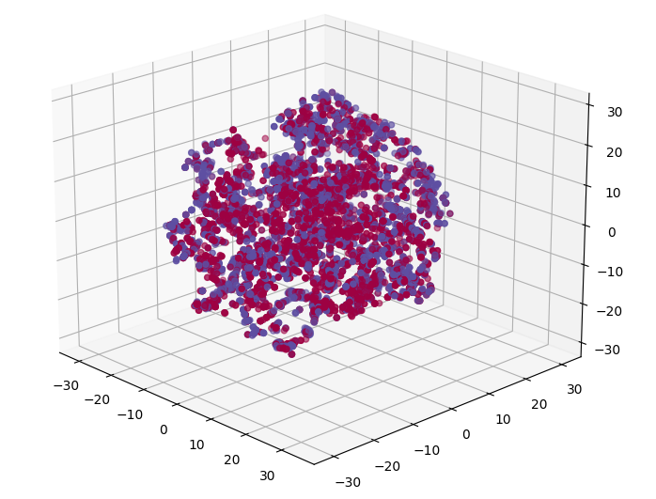
数据降维与可视化
2
t-SNE进行高维数据可视化
sklearn.manifold.TSNE()
高维数据投影到三维空间中，再画图
迭代500次至稳定：低维度时极难分开

Slide 19
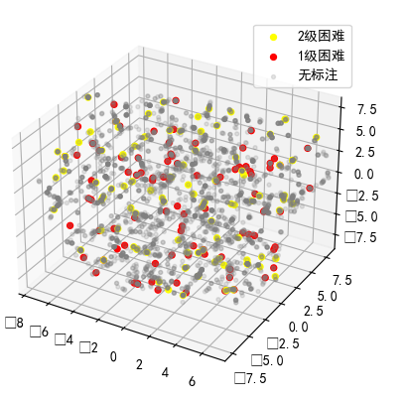
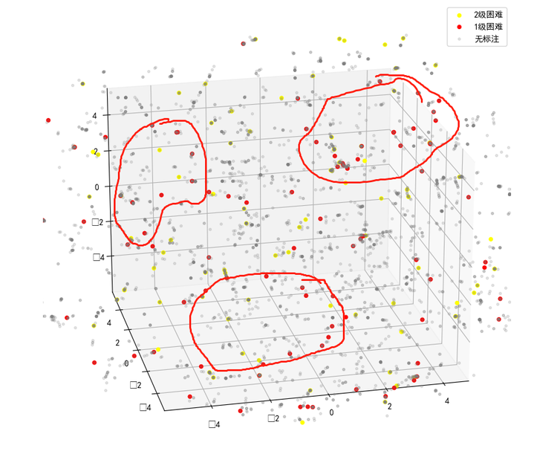
数据降维与可视化
2
t-SNE进行高维数据可视化
Notes:
小的区域内比较干净，满足聚类假设
在原本的维度上也能分开，但是需要拟合效果非常强的分类器

Slide 20
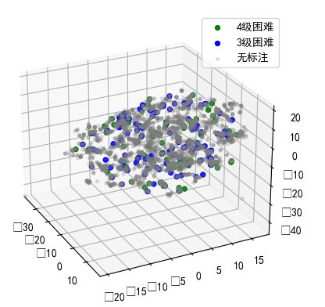
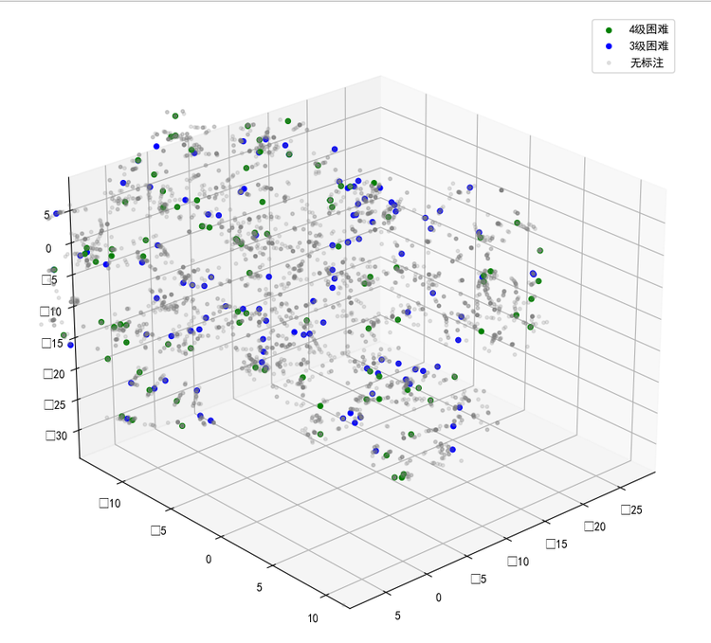
数据降维与可视化
2
t-SNE进行高维数据可视化
Notes:
能够分开，四级包裹三级

Slide 21
数据降维与可视化
2
t-SNE进行高维数据可视化
只能在高维度里进行数据处理和模型建设。
满足聚类假设，则可以用半监督学习算法

Slide 22
5
有监督三分类模型的构建

Slide 23
有监督模型的构建
1
数据分割
sklearn.model_selection.train_test_split()
训练集：测试集=7:3

Slide 24
有监督模型的构建
2
分类模型的选择
决策树
随机森林
朴素贝叶斯分类器
Logistic回归
SVM

Slide 25
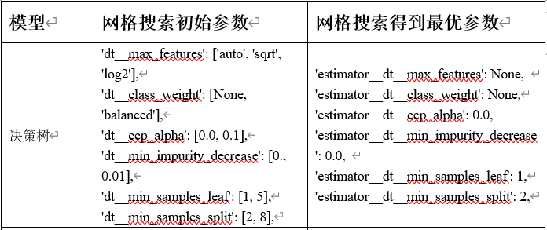
有监督模型的构建
3
网格搜索超参数
sklearn.preprocessing.minmax()
sklearn.model_selection.GridSearchCV()
系统地遍历多种参数组合
通过交叉验证确定最佳效果参数。

Slide 26
有监督模型的构建
4
模型结果与解释
模型 | 交叉验证最优准确率 | 测试集准确率 | 测试集F1值
决策树 | 0.7146 | 0.6387 | 0.6742
随机森林 | 0.8523 | 0.7227 | 0.7873
朴素贝叶斯 | 0.6373 | 0.6229 | 0.6421
Logistic回归 | 0.7763 | 0.7044 | 0.7702
支持向量机 | 0.7990 | 0.7023 | 0.7691

Slide 27
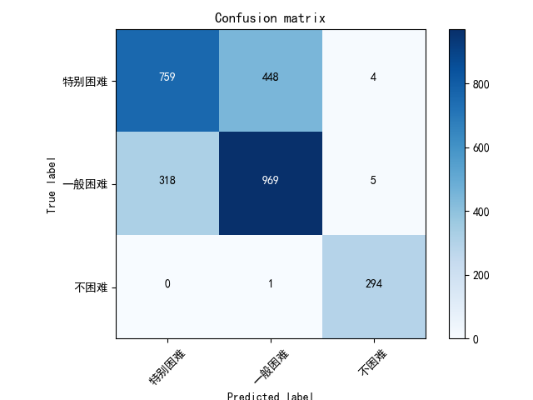
有监督模型的构建
4
模型结果与解释
随机森林的测试集混淆矩阵
Notes:
一般困难和特别困难之间较难分辨
困难和非困难之间不难分辨，说明数据增强效果好
所有模型的测试集和训练集矩阵形式差不多，说明模型泛化性能好，但是数据有问题

Slide 28
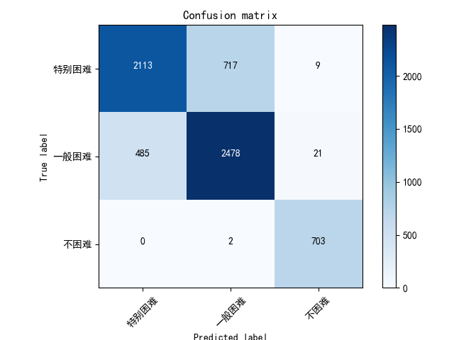
有监督模型的构建
4
模型结果与解释
随机森林的训练集混淆矩阵

Slide 29
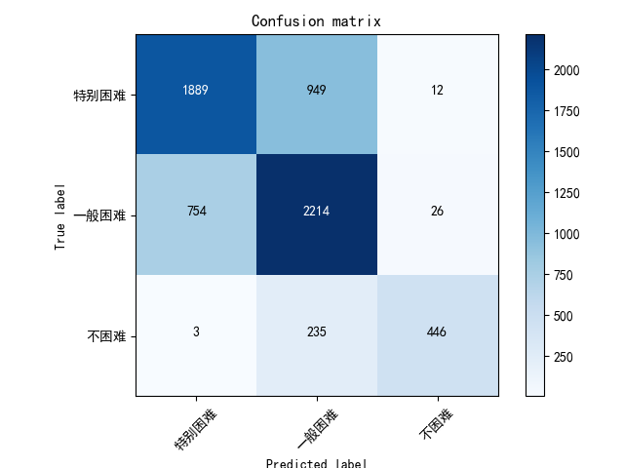
有监督模型的构建
4
模型结果与解释
决策树的测试集混淆矩阵

Slide 30
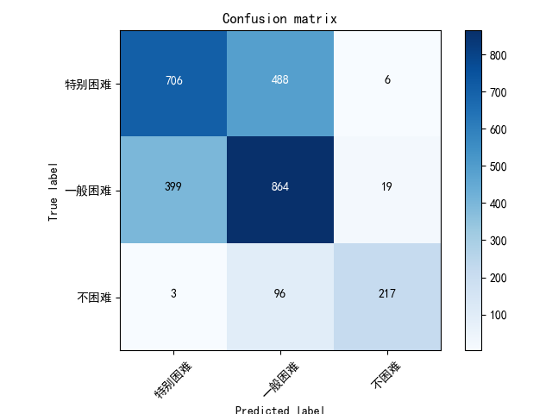
有监督模型的构建
4
模型结果与解释
决策树的训练集混淆矩阵

Slide 31
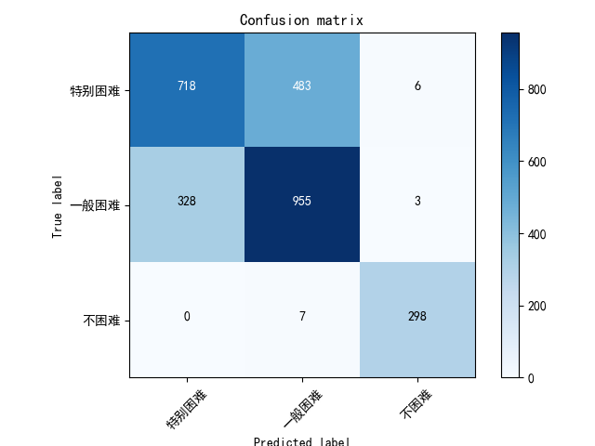
有监督模型的构建
4
模型结果与解释
逻辑回归的测试集混淆矩阵

Slide 32

有监督模型的构建
4
模型结果与解释
逻辑回归的训练集混淆矩阵

Slide 33
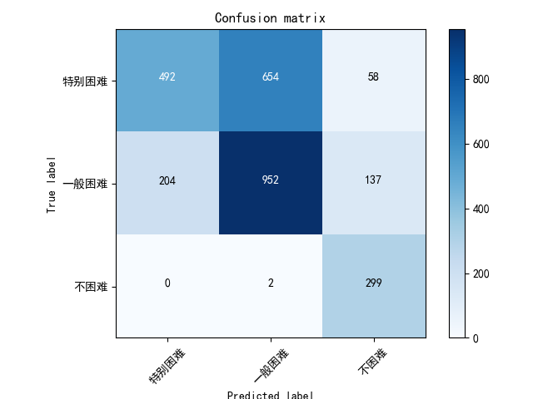
有监督模型的构建
4
模型结果与解释
朴素贝叶斯的测试集混淆矩阵

Slide 34
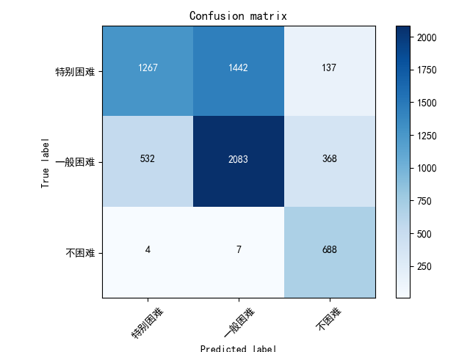
有监督模型的构建
4
模型结果与解释
朴素贝叶斯的训练集混淆矩阵

Slide 35

有监督模型的构建
4
模型结果与解释
SVM的测试集混淆矩阵

Slide 36
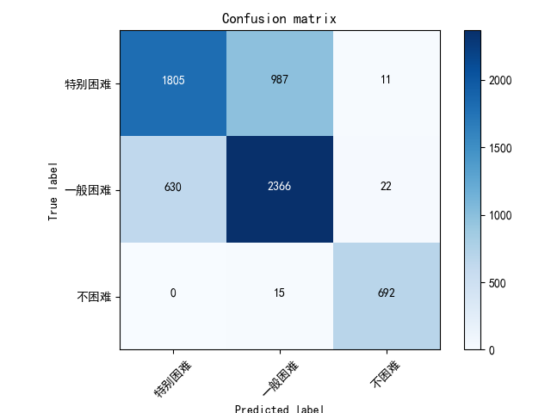
有监督模型的构建
4
模型结果与解释
SVM的训练集混淆矩阵

Slide 37
有监督模型的构建
4
模型结果与解释
“一般困难”比“特别困难”还困难？

Slide 38
6
半监督模型的构建

Slide 39
半监督模型的构建
1
半监督模型的思想
细化标签标注
充分利用两部分训练集的数据
让学习器在给定少部分已标记样本（即细化标签训练集）后，不依赖外界交互便能自动地利用未标记样本（弱标签训练集）来提升学习性能。
使用半监督学习必须满足一些假设，如聚类假设，假设的本质是“相似的样本拥有相似的输出”。

Slide 40
半监督模型的构建
2
数据分割
sklearn.model_selection.train_test_split()
训练集：测试集=4:6
归一化+网格搜索+交叉验证

Slide 41
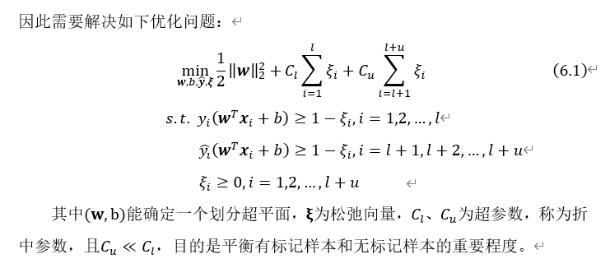
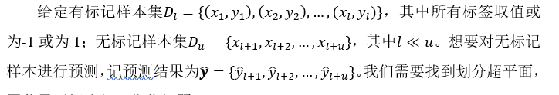
半监督模型的构建
3
TSVM

Slide 42
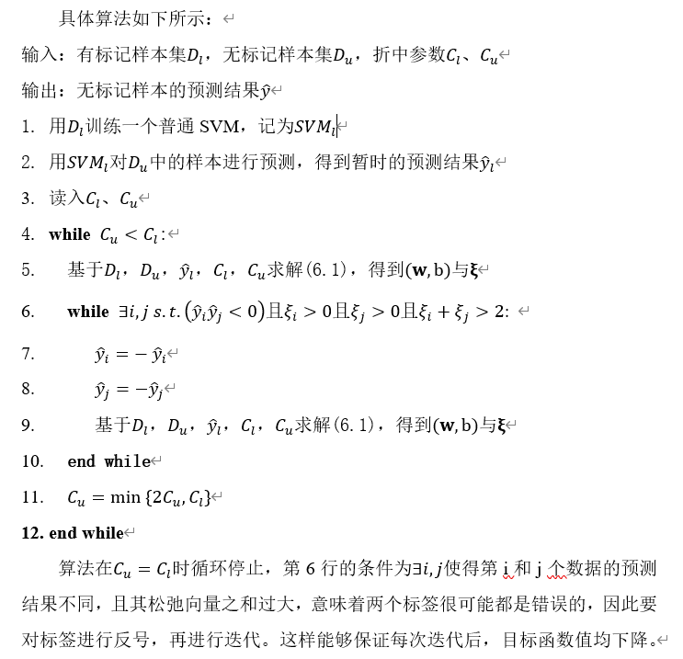
半监督模型的构建
3
TSVM

Slide 43
半监督模型的构建
4
模型结果与解释
TSVM的交叉验证最优准确率、测试集准确率和测试集F1值。
 | Acc | F1
1-2级 | 0.623 | 0.621
3-4级 | 0.564 | 0.555
Notes:
样本少
数据问题

Slide 44
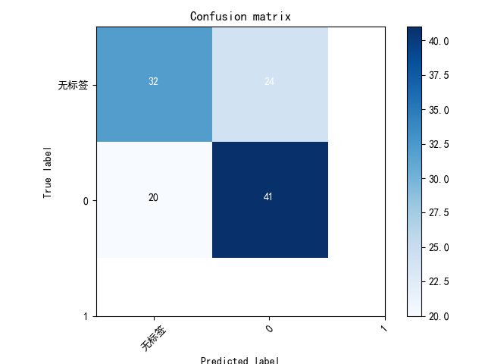
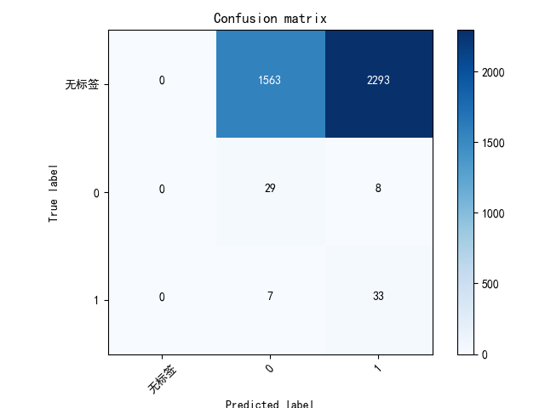
半监督模型的构建
4
模型结果与解释
TSVM的训练集混淆矩阵
TSVM的测试集混淆矩阵
Notes:
样本小
无标签被均匀分出

Slide 45
7
缺陷、总结与展望

Slide 46
缺陷、总结与展望
1
缺陷
数据评价主观性太强
年级对数据的影响，尤其是助学金
空值填充问题
Notes:
对数据进行更细化的处理，不是模型的事情

Slide 47
缺陷、总结与展望
1
缺陷
部分应多选的问题实际设置的单选
某些情况未被包含进选项内
如何保证填写数据符合要求？

Slide 48
缺陷、总结与展望
1
缺陷
数据造假？
数据能代表该生生活习惯吗？（花钱大手大脚？特别困难但不愿意讲？）

Slide 49
总结与展望
2
总结
数据结构化、数据增强
标签的细化
有监督模型 → 半监督模型
分析模型的局限性

Slide 50
总结与展望
3
展望
用NLP处理非结构化数据？
其他的半监督模型
尝试应用在经济困难生评审系统中
Notes:
TSVMwhile两层嵌套，速度慢且效果差

Slide 51
感谢您的观看
THANKS FOR YOUR WATCHING
谢谢聆听

